Slide 1
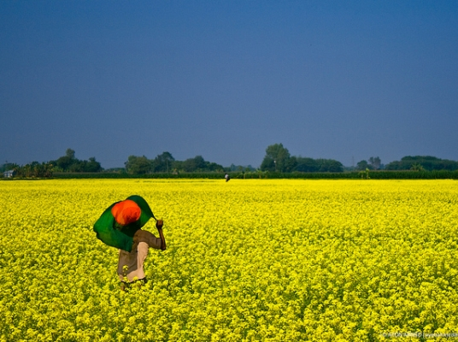
স্বাগতম

Slide 2
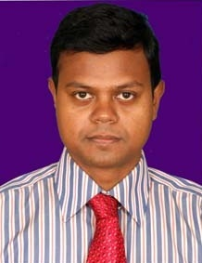
পরিচিতি
সুলতান আহমেদ
প্রভাষক, আইসিটি
পাকুন্দিয়া মহিলা কলেজ
পাকুন্দিয়া, কিশোরগঞ্জ।
E-mail : sultan56017@yahoo.com
শ্রেণিঃ একাদশ
বিষয়ঃ তথ্য ও যোগাযোগ প্রযুক্তি
অধ্যায়ঃ ষষ্ঠ অধ্যায়
সময়ঃ ৪৫মিনিট

Slide 3
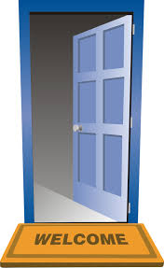
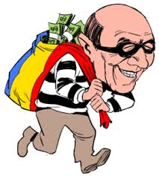

Slide 5
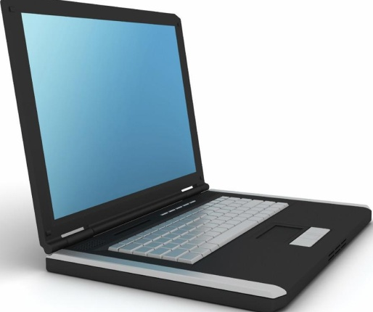
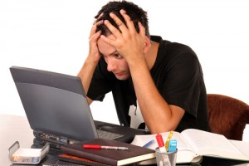

Slide 6
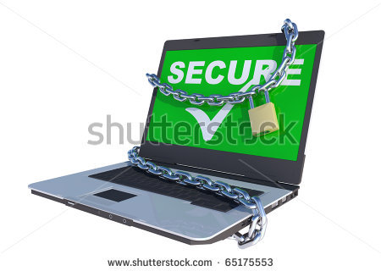

Slide 7
ডাটা সিকিউরিটি

Slide 8
শিখনফলঃ
এই পাঠ শেষে শিক্ষার্থীরা ......
১। ডাটা কি বলতে পারবে।
২। ডাটা সিকিউরিটি ব্যাখ্যা করতে পারবে।
৩। ডাটা সিকিউরিটির প্রকিয়া উল্লেখ করতে পারবে।

Slide 9
উপাত্ত/Data
ক্ষুদ্রতম তথ্যের
হলো অংশ ডেটা
তথ্যের ক্ষুদ্রতম অংশ হলো ডেটা।
তথ্য/Information
ডেটাকে প্রক্রিয়া করে তথ্য পাওয়া যায়।

Slide 10
ডেটাবেস/Database
ডেটার সমাবেশ বা ঘাটি হচ্ছে ডেটাবেস।

Slide 11
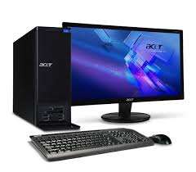
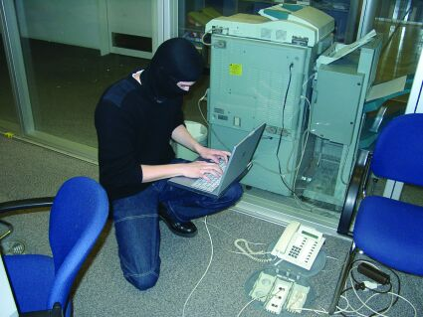
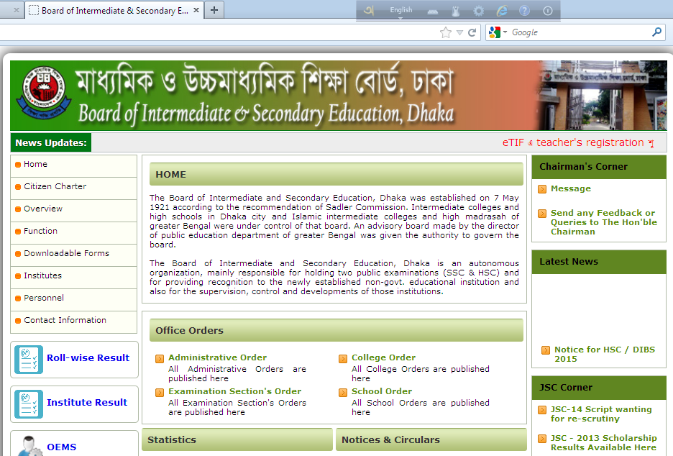
ডেটাবেস
সার্ভার
ডেটাবেস
অননুমোদিত ব্যক্তি

Slide 12
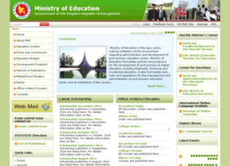
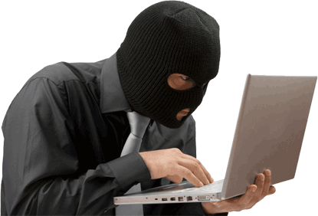
ডেটা চুরিঃ
হ্যাকার
অননুমোদিত ব্যক্তি যারা কম্পিউটার ও ওয়েব সাইট হতে ডেটা সরিয়ে নেয় বা নষ্ট করে তাদের হ্যাকার এবং এ পদ্ধতিকে হ্যাকিং বলে।

Slide 13
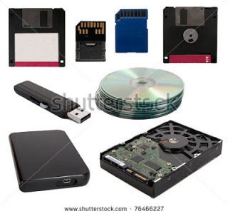
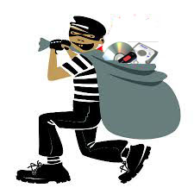
ষ্টোরেজ ডিভাইস

Slide 14
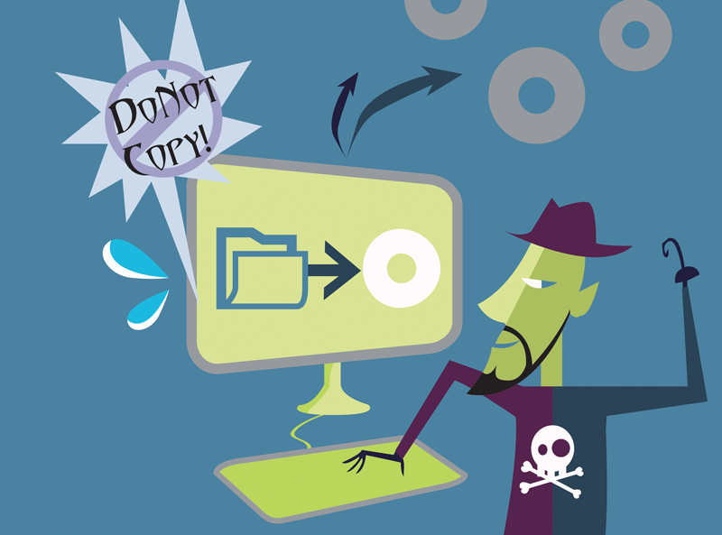
কপি করার মাধ্যমে

Slide 15
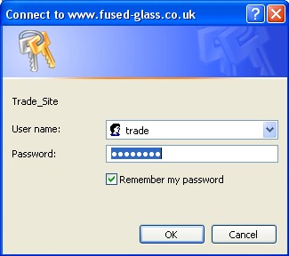
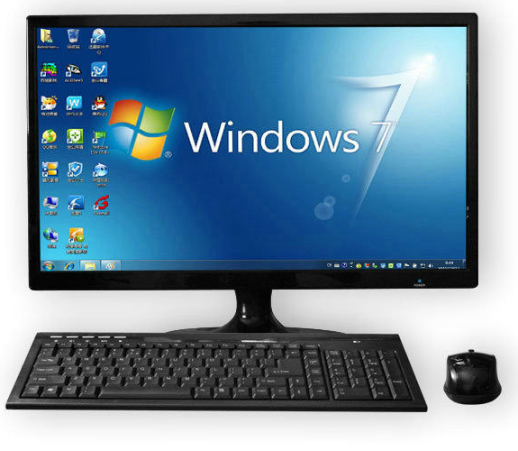
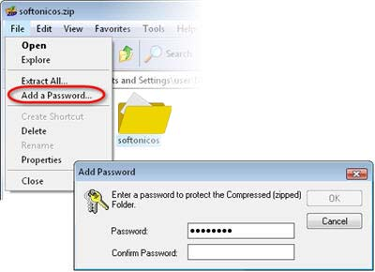
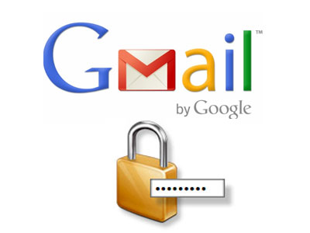
ডাটা নিরাপদ রাখার উপায়

Slide 16
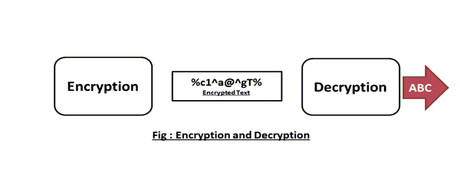
ডাটা এনক্রিপশনের মাধ্যমেঃ
computer
dpnqvufr

Slide 17
পাসওয়ার্ড দেওয়ার নিয়মঃ
****
**************
পাসওয়ার্ড দীর্ঘ করা
বিভিন্ন ধরনের বর্ণ ব্যবহার করা (ছোট ও বড় হাতের বর্ণ)
Sultan56017
বিভিন্ন ধরনের বর্ণ, সংখ্যা, প্রতীক ব্যবহার করা
Sultan_123#

Slide 18
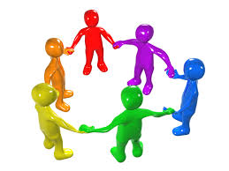
দলীয় কাজঃ
ডেটার নিরাপত্তা বিঘ্নিত হওয়ার
কারণগুলো লিখ।

Slide 19
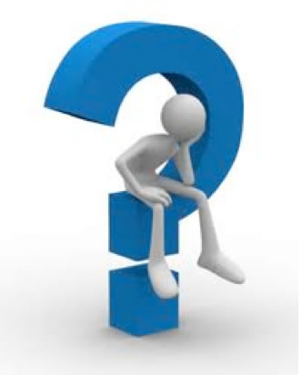
মূল্যায়নঃ
ডাটা সিকিউরিটি কি?
হ্যাকিং কি ?
এনক্রিপ্ট কি ?

Slide 20
বাড়ির কাজঃ
তোমার বাড়িতে ব্যবহৃত কম্পিউটারের
ডাটা নিরাপদে রাখার পদ্ধতিগুলি লিখ ?

Slide 21
ধন্যবাদ

